Slide 1
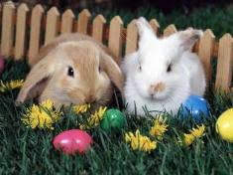
Tehniški dan VELIKA NOČ 10. MAREC 2020

Slide 2
VELIKA NOČ
Kaj je velika noč?
Je najpomembnejši krščanski praznik (kristjani praznujejo Kristusovo vstajenje od mrtvih). To je praznik veselja in upanja, saj je Jezus s svojim vstajenjem premagal duhovno in telesno smrt in prinesel upanje za vstajenje po smrti.
Kdaj je velika noč?
Velika noč je premakljiv praznik, ki pade na nedeljo po prvi polni spomladanski luni. Tako lahko Velika noč pade na kateri koli datum med 22. marcem in 25. aprilom.
Zakaj velika noč?
Izročilo praznovanja velike noči je močno povezano s starimi praznovanji pomladi in je precej bogato.

Slide 3
Sveti teden
Teden pred veliko nočjo je cvetna (oljčna) nedelja.
Veliki četrtek je spomin na Jezusovo zadnjo večerjo.
Na veliki petek se spominjamo Jezusovega križanja – ta dan velja strogi post.
Na veliko soboto katoličani po cerkvah blagoslavljajo velikonočne dobrore
Na velikonočno nedeljo potekajo vstajenske procesije. Jutranji maši sledi velikonočni zajtrk.
Dan po prazniku velike noči, na velikonočni ponedeljek, se kristjani spominjajo Jezusovega prikazovanja njegovima učencema na poti v Emavs.

Slide 4
Simbolika velike noči
Jedi, ki predstavljajo simboliko velike noči in se blagoslavljajo na veliko soboto so:
RDEČI PIRHI: simbolizirajo kapljo Kristusove krvi,
HREN: simbol žeblja, s katerim so Kristusa pribili na križ,
POTICA: simbolizira Kristusovo trnovo krono,
JAJCA: simbol pomladi, oznanjujejo novo življenje,
KRUH: predstavlja življenje,
CVETJE: simbol za Jezusovo vstajenje od mrtvih.

Slide 5
IN KAKO BOŠ IZPELJAL TEHNIŠKI DAN IN SI HKRATI POLEPŠAL PRAZNIK?
NA VOLJO IMAŠ VEČ IDEJ:
barvanje velikonočnih jajc
izdelovanje velikonočnih izdelkov in aranžmajev
priprava velikonočnih jedi
ustvarjanje po lastni izbiri
Učenci do 3. razreda izberejo vsaj 1 idejo in pripravijo 1 izdelek
Učenci do 6. razreda izberejo vsaj 2 ideji in pripravijo 2 izdelka
Učenci zadnje triade izberejo vsaj 2 izdelka, vendar obvezno jed (pletenico)
Sorojenci v družini lahko pripravijo skupne izdelke.
VSAK UČENEC POŠLJE FOTOGRAFIJO IZDELKA (IZDELKOV SKUPAJ) SVOJI RAZREDNIČARKI DO PONEDELJKA, 13. marca 2020, do 10.00 po e pošti. Vesela bo tudi povratne informacije:
Všeč mi je bilo ...
Uspelo mi je ...
Težko je bilo ...
Pogrešal/a sem ...

Slide 6
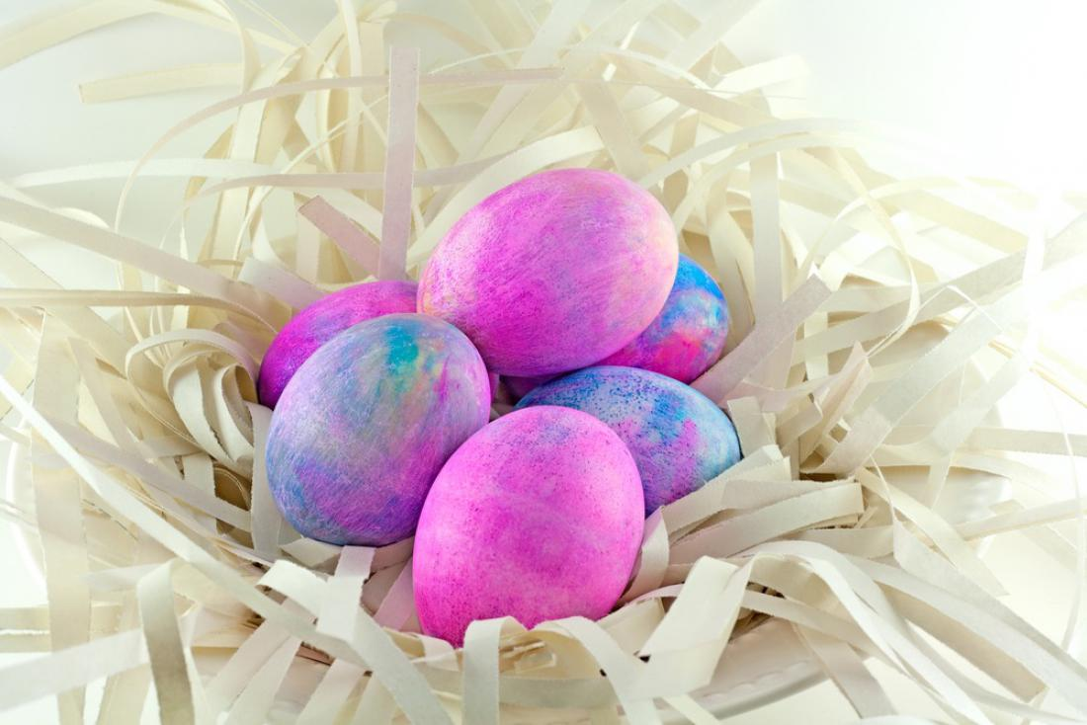
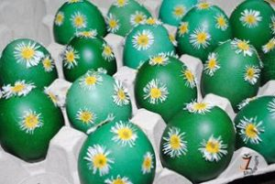
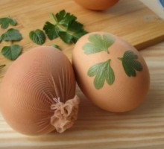
Velikonočni pirhi
Eden najbolj prepoznavnih simbolov čaščenja življenja je jajce.
Za pripravo velikonočnih pirhov so učiteljice pripravile veliko zanimivih idej.
Učencem do 5. razreda bodo navodila posredovana po e pošti. Za pokušino pa tole:
Veseli bomo tudi kakšne tvoje ideje.

Slide 7
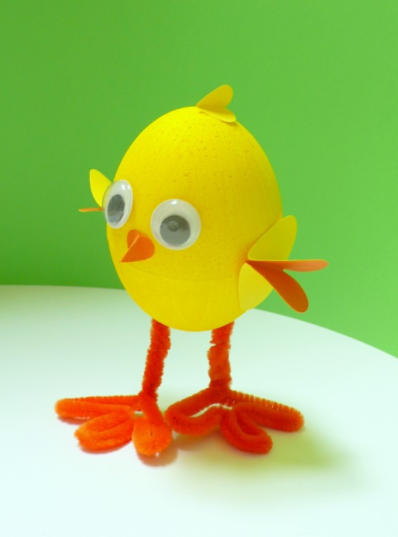
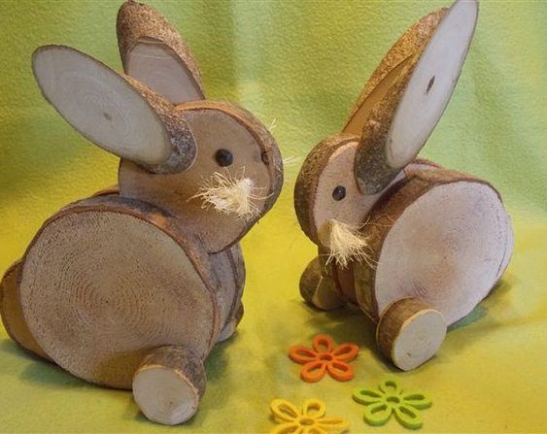
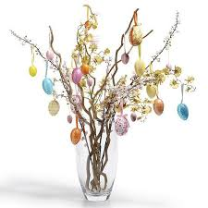
Izdelovanje velikonočnih aranžmajev
Lepo je, če je za praznike hiša lepo okrašena. Tudi ideje za velikonočne aranžmaje so učiteljice pripravile za učence do 5. razreda in bodo poslane po pošti. Vsi ostali pa: VKLOPITE DOMIŠLJIJO IN DAJTE DUŠKA SVOJI USTVARJALNOSTI.

Slide 8
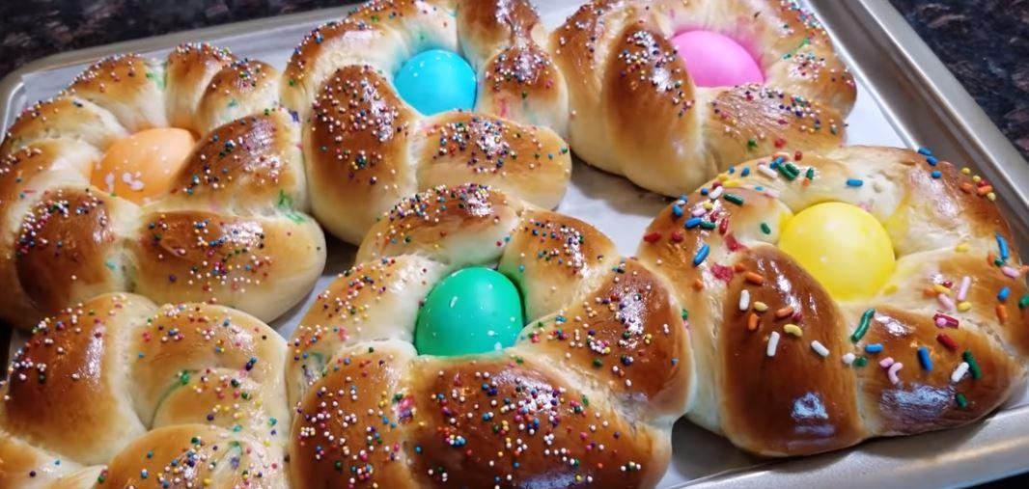
Peka pletenice
Recept:
Sestavine: 500 g bele moke, 1 vrečka suhega kvasa, 50 g sladkorja, 1 vanilijev sladkor , sol, 2 jajci , 1 beljak , 1/4 l sladke smetane
Premaz: 1 rumenjak , 1 žlica mleka
Postopek
Moko presejemo in jo zmešamo s suhim kvasom. Pripravimo kvašeno testo, ga pustimo, da vzhaja in vidno naraste. Nato ga z rokami pregnetemo. Iz dveh tretjin testa oblikujemo tri, okoli 40 cm dolge svaljke, jih prepletemo in položimo na pekač. Z valjarjem za testo po dolgem vtisnemo vdolbino v pletenico. Razžvrkljamo 1 rumenjak in žlico mleka in namažemo vdolbino. Iz preostalega testa oblikujemo 3 po 35 cm dolge svaljke in jih prepletemo v kito, ki jo položimo na večjo pletenico. Pletenica naj ponovno vzhaja na toplem, da vidno naraste, nato jo premažemo z razžvrkljanim jajčkom. Pečemo na 175-200 stopinj približno 35 min.
Na spodnji povezavi lahko pogledaš postopek priprave.
https://1001ideja.si/video-recept-velikonocne-pletenice/

Slide 9
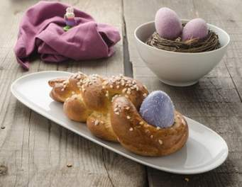
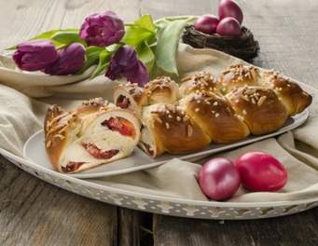
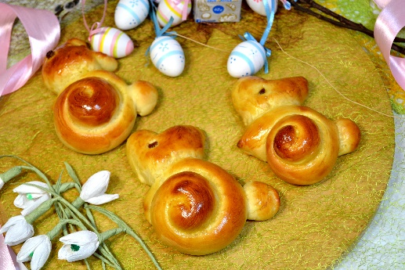
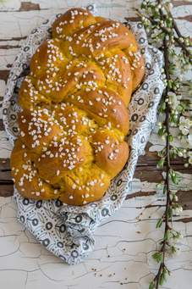
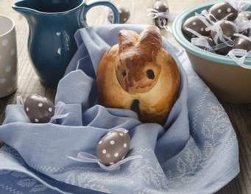
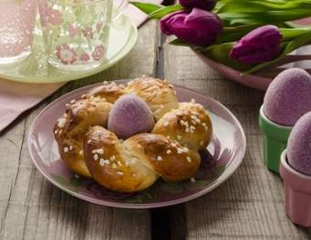
Nekaj idej
Nujno pazite na varnost in higieno pri delu, upoštevajte vsa higienska priporočila pri delu z živili.
K pripravi jedi povabite člane družine, da z vami kuhajo. Vi poskrbite, da bo narejena jed vsem v užitek in vam v ponos.
Še več idej: Nekaj prehranskih spletnih strani:
www.okusno.je www.gurman.eu
www.jedel.bi www.kulinarika.net

Slide 10
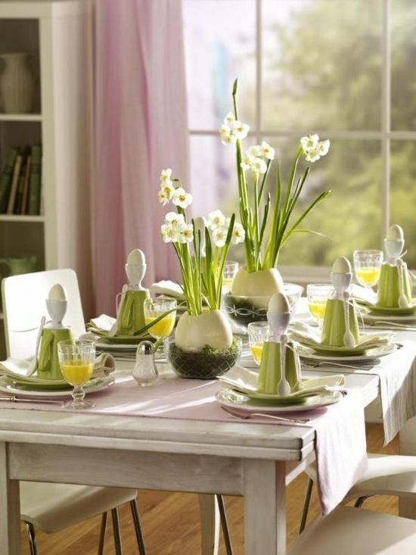
velikonočni pogrinjek
Da bo praznovanje čim lepše, lahko pripraviš velikonočni pogrinjek.
Veliko idej ponuja GOOGLE, ti pa izberi kar svojo.

Slide 11
Velikonočno voščilo
Mogoče pa ima tvoja nona shranjeno še kakšno staro velikonočno voščilnico. Lahko pa sam zapišeš velikonočno voščilnico in jo pošlješ nekomu, ki bo letos praznoval sam. Tudi to lahko fotografiraš.
MI PA VSEM ŽELIMO:

